Slide 1
IZBIRNI PREDMETI 2024/2025
NEMŠČINA – neobvezni izbirni, 4.-6. r.
Osnovna šola Šmarjeta

Slide 2
NEMŠČINA – neobvezni izbirni
Verjamete pregovoru „VEČ JEZIKOV ZNAŠ, VEČ VELJAŠ“?
Bi se radi naučili osnov jezika naših severnih sosedov?
Verjamete, da je učenje drugega tujega jezika na osnovni šoli lahko zabavno, nenaporno, prilagojeno sposobnostim vsakega učenca?
Potem je izbirni predmet NEMŠČINA – IZBIRNI prava odločitev za vas.
Izbira predmeta je še posebej priporočljiva za učence, ki bodo šolanje nadaljevali na gimnaziji.

Slide 3
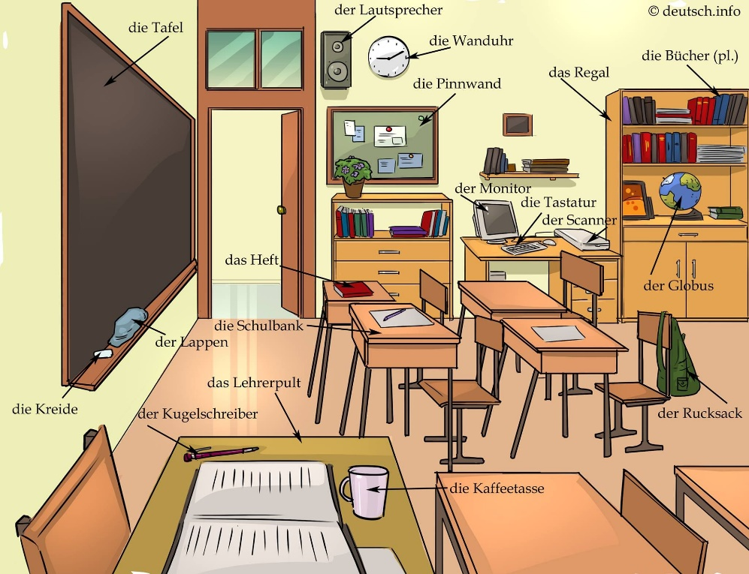
NEMŠČINA – neobvezni izbirni
ORGANIZACIJA POUKA:
je predmet, ki se začne poučevati v 4. razredu,
z učenjem je smiselno nadaljevati do 9. razreda,
70 ur letno (2 uri tedensko).

Slide 4
NEMŠČINA – neobvezni izbirni
UČNI SKLOP | VSEBINE
 | 4. razred – 1. leto učenja | 5. razred - 2. leto učenja | 6. razred - 3. leto učenja
Predstavim se | abeceda, znani germanizmi, ime in priimek, pozdravi, števila do 12 | ime in priimek, opis osebe, pogovor o osebi, števila do 100 | dialogi o osebni predstavitvi, opis sebe in tretje osebe, števila do 1000
Moj dom (družina in prijatelji) | poimenovanja ožjih družinskih članov, števila do 20, starost, osebna izkaznica | poimenovanja širših družinskih članov, vprašanja o družinskih članih, opis družine | dialogi o družinskih članih, opis družine (telesne in značajske lastnosti družinskih članov)
Življenjsko okolje | poimenovanja živali, barve, osnovni pridevniki | poimenovanja novih živali, opis živali, poimenovanja naravnih enot | moja, najljubša žival, stavbe v mestu, poklici
Šola in pouk | poimenovanja šolskih potrebščin, pohištva in osnovne dejavnosti pri pouku | dodatna poimenovanja potrebščin in pohištva, poimenovanje šolskih prostorov, učnih predmetov in osnovne dejavnosti pri pouku | pogovor o urniku (katera ura, koliko predmetov, najljubši predmet, dejavnosti), opis šole in učilnice
Koledar | dnevi v tednu, meseci, letni časi | ura, vremenski pojavi | značilnosti letnih časov, časovne enote
Vsakdan in prosti čas | poimenovanja igrač, osnovne vsakodnevne dejavnosti | poimenovanja vsakodnevnih dejavnosti in hobijev, pogovor o veščinah | dodatna poimenovanja vsakodnevnih dejavnosti in hobijev, opis vsakodnevnih dejavnosti
Hrana in pijača | poimenovanja osnovne hrane in pijače | dodatna poimenovanja hrane in pijače, pogovor v restavraciji, obroki | priprava jedilnika, pogovor v restavraciji, nakupovanje, recept za pripravo hrane
Oblačila | poimenovanja osnovnih oblačil | dodatna poimenovanja oblačil, izražanje mnenja o oblačilih, nakupovanje | nakupovanje oblačil, opis oblačil
Skrb za zdravje | poimenovanja osnovnih delov telesa, občutja | dodatna poimenovanja delov telesa, občutij, bolezni | zdravo in nezdravo, pri zdravniku, v lekarni
Slovenija in nemško govoreče dežele | poimenovanja nemško govorečih dežel, kraj bivanja, ekskurzija | glavna mesta, zastave, tipične značilnosti, ekskurzija | naravna in kulturna dediščina, ekskurzija
Prazniki in praznovanja | zabava za rojstni dan, božič in novo leto, pustovanje, velika noč | zabava za rojstni dan, božič in novo leto, pustovanje, velika noč | zabava za rojstni dan, božič in novo leto, pustovanje, velika noč

Slide 5
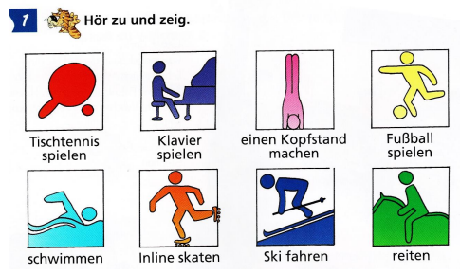
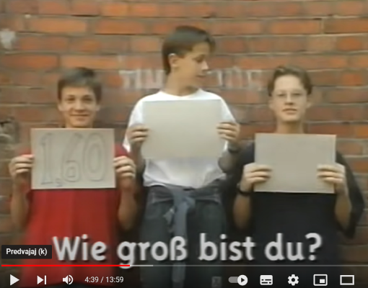
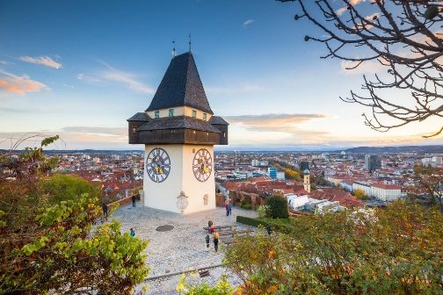
NEMŠČINA – neobvezni izbirni
AKTIVNOSTI PRI POUKU:
poslušanje
govorjenje
petje
ogled videoposnetkov, kratkih filmov
igre vlog
družabne igre
delo za računalnikom in tablico
branje
pisanje
spoznavanje nemško govorečih dežel
ekskurzija v Avstrijo

Slide 6
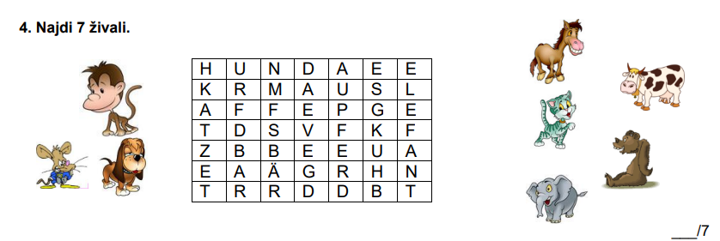
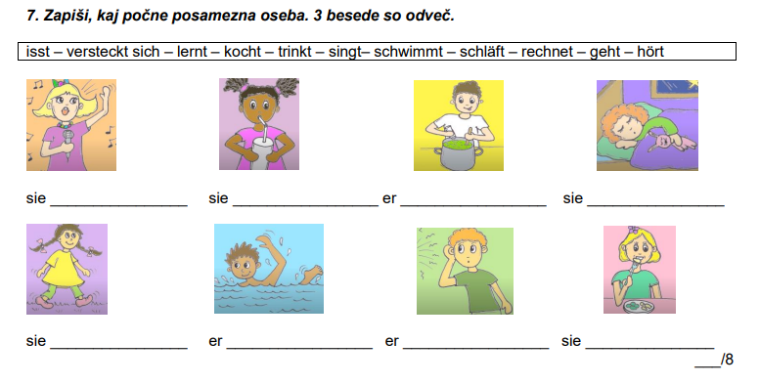
NEMŠČINA – neobvezni izbirni
OCENJEVANJE ZNANJA:
2 ustni oceni
2 pisni oceni

